Slide 1

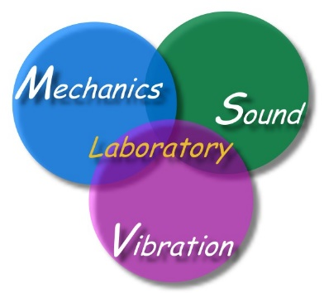



國立臺灣海洋大學 (National Taiwan Ocean University)
河海工程學系暨研究所 (Department of Harbor and River Engineering)
終身特聘教授 (Life-Time Distinguished Professor)
機械與機電工程學系暨研究所 (Department of Mechanical and Mechatronic Engineering)
合聘教授(Professor)
陳 正 宗
博士
Jeng-Tzong Chen, Ph.D.
校址：基隆市北寧路二號
電話：886-2-24622192 轉 6177. 6140 傳真：886-2-24632375
E-mail：jtchen@mail.ntou.edu.tw；b0209@mail.ntou.edu.tw
通訊：基隆郵政7之59號信箱/台北郵政23之36號信箱
URL：http://msvlab.hre.ntou.edu.tw/

Slide 2
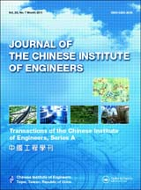
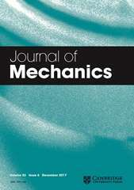
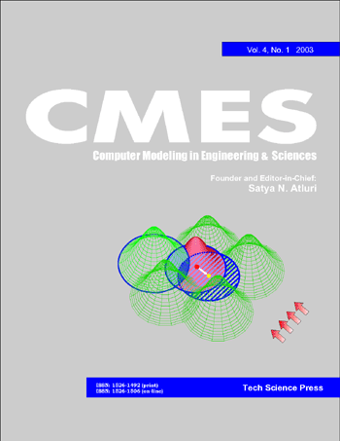
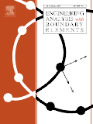
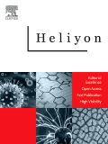
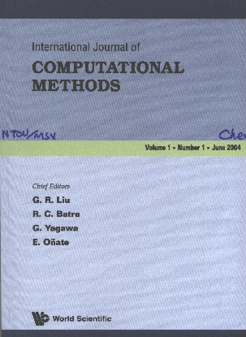
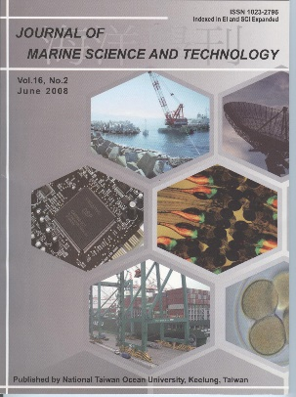
JCIE Associate Editor
JoM Associate Editor
CMES Editorial Board Member
EABE Editorial Board Member (Associate Editor 2008-2016)
Heliyon Editorial Board Member
IJCM Editorial Board Member
JMST Editorial Board Member
JLFNVAC Editorial Board Member
Address：No.2 Beining RD. Keelung Taiwan R.O.C.
TEL：886-2-24622192 ext.6177. 6140
FAX：886-2-24632375
E-mail：jtchen@mail.ntou.edu.tw；b0209@mail.ntou.edu.tw
P.O.Box 7-59, Keelung, Taiwan/P.O.Box 23-36, Taipei, Taiwan
URL：http://msvlab.hre.ntou.edu.tw/

Slide 3
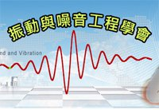

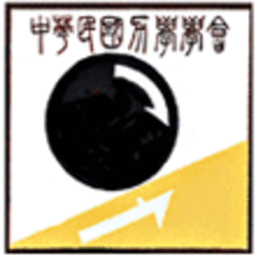
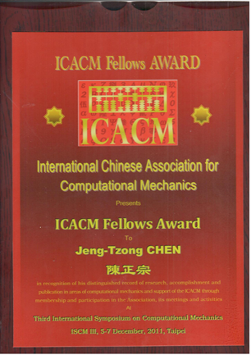
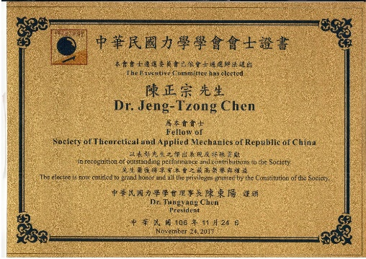
台灣工業與應用數學會 副理事長
Taiwan Society for Industrial and Applied Mathematics
Vice President
振動與噪音工程學會 學術委員會主任委員
Chinese Society of Sound and Vibration
Chairman of Academic Committee Board
中華民國力學學會 會士 理事
Society of Theoretical and Applied Mechanics of the Republic of China
Fellow
國際華人計算力學學會 會士
International Chinese Association for Computational Mechanics
Fellow

Slide 4
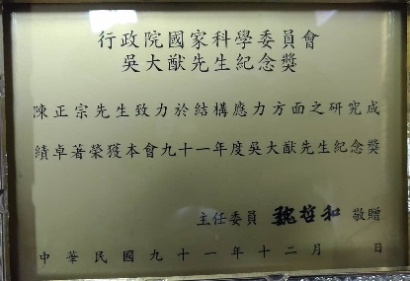
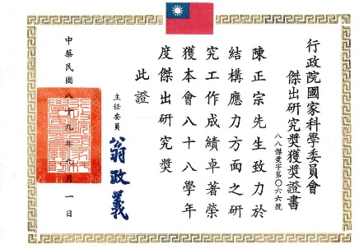


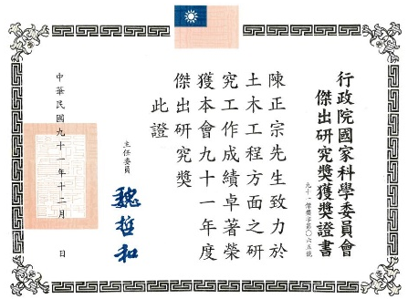
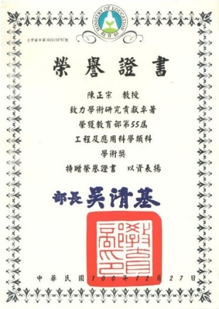
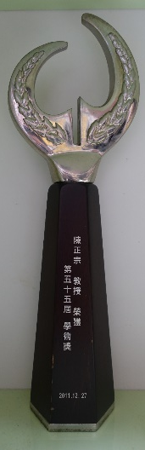
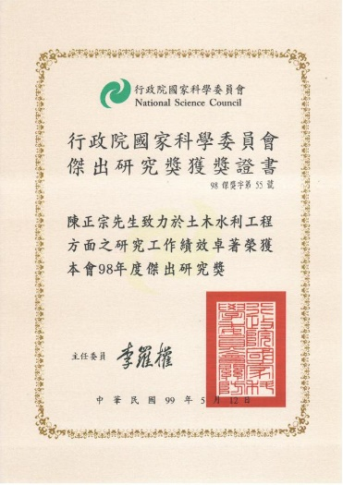
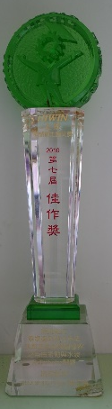
第一屆國科會吳大猷先生紀念獎
國科會傑出研究獎, 2000
Wu Ta-You Research Award
Outstanding Research Award
教育部 學術獎
Ministry of Education
Academic Award
國科會傑出研究獎, 2002
土木水利學門召集人
傑出研究獎
Outstanding Research Award
中華民國科技部
第五十五屆教育部工科學術獎
MOE Academic Award
Ministry of Science and Technology
Civil & Hydraulic Engineering Program Convener
Outstanding Research Award
第七屆上銀機械
碩士論文獎
HiWin Award
國科會傑出研究獎, 2010
Outstanding Research Award

